Slide 1
ЛЕКЦІЯ №3 Нечіткий вивід. Функції належності.

Slide 2
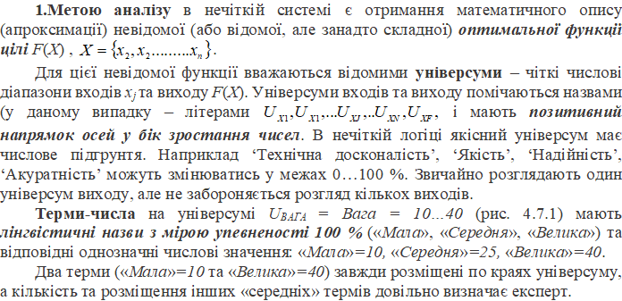
2

Slide 3
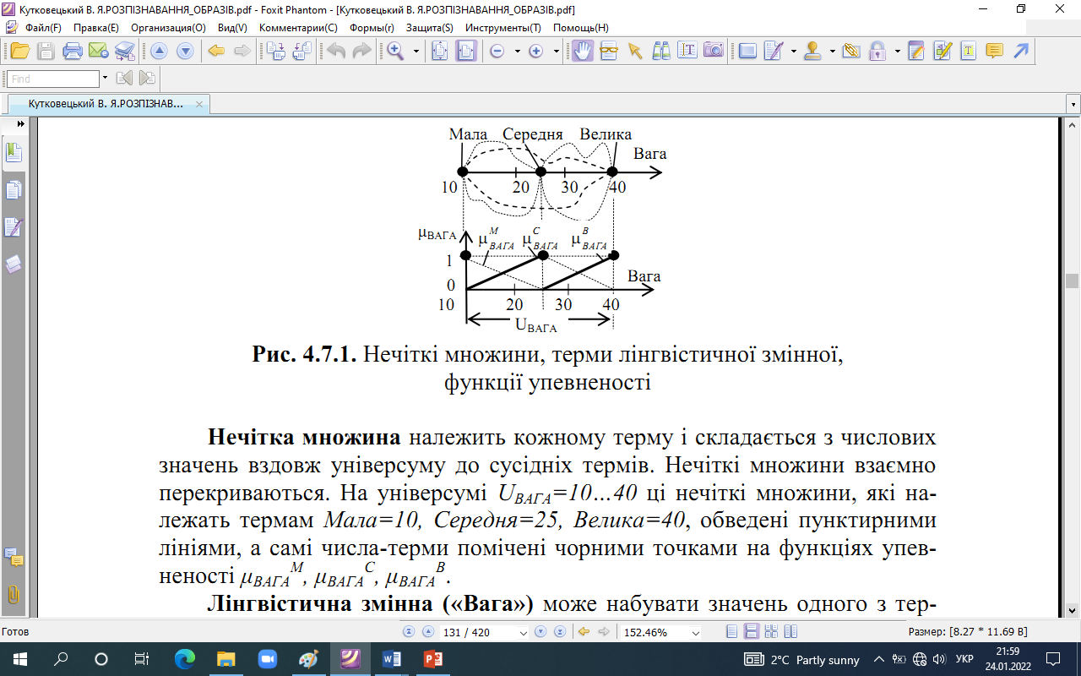
3

Slide 4
Лінгвістична змінна («Вага») може набувати значень одного з термів-чисел (Мала=10, Середня=25, Велика=40) з деякою мірою упевненості, яка визначається по логічній функції упевненості μ_{ВАГА}^{М}, μ_{ВАГА}^{С}, μ_{ВАГА}^{В}, що змінюються у межах 0…1. Таким чином, лінгвістична змінна з вказаною величиною функції упевненості є однозначним (сінонімальним) еквівалентом числа універсуму. Коли логічна функція упевненості лінгвістичної змінної дорівнює «1», то змінна точно дорівнює числу-терму. Згідно рис. 4.7.1 одне числове значення змінної має два лінгвістичних еквіваленти з мірами упевненості, підсумок яких дорівнює 1.
Логічні функції упевненості μ_{ВАГА}^{М}, μ_{ВАГА}^{С}, μ_{ВАГА}^{В} для термів Мала=10, Середня=25, Велика=40 охоплюють відповідні нечіткі множини, мають у даному випадку трикутну форму і змінюються по прямих лініях від 1 на координаті власного терму до 0 на координаті сусіднього терму (можливе застосування і нелінійної функції упевненості).
4

Slide 5
Підсумок функцій впевненості сусідніх термів дорівнює «1» для будьякого числового входу (наприклад, μ_{ВАГА}^{М} + μ_{ВАГА}^{С}=1). Наведені на рис. 4.7.1 функція μ_{ВАГА}^{М} та частка функції μ_{ВАГА}^{С} для «Ваги»=10…25 дають дубльовану інформацію, і тому одна з них може не використовуватись у розрахунках. Щоб збутися дубльованої інформації ураховуються лише ті частки функцій належності, які зростають у напрямку зростання універсуму (показані жирними лініями на рис. 4.7.1). В результаті зміна числового значення змінної на будь-якому універсумі супроводжується однозначною зміною його логічно-лінгвістичного еквіваленту і навпаки: досягається повна тотожність (сінонімальна однозначна взаємозалежність) між числовим та логічно-лінгвістичним значеннями змінних універсуму.
Два найближчі сусідні терми конкретного числа ^{x Aj} універсуму мають назви молодший терм x ^{MTj} (менше сусіднє число-терм) та старший терм x^{CT}_{j} (більше сусіднє число-терм). Функція упевненості для чисел між ними розраховується за формулою
5

Slide 6
При введених термах-числах функції упевненості можуть визначатись автоматично (без участі експерта, який може ввести суб’єктивну помилку), а при використанні метода найменших квадратів – можна обійтись взагалі без поняття функції упевненості.
Опорними точками для деякої функції F(X) звуться вхідні точки з координатами вхідних термів-чисел. Для реалізованих опорних точок експерт вказує значення виходу, які у загальному випадку не співпадають з термами виходу. Нереалізовані опорні точки не мають значень виходу.
6

Slide 7
Інформаційний модуль. Для двох вхідних змінних {x₁ ,x₂} на рис. 4.7.2 наведений виділений сірим фоном інформаційний модуль з виходами F⁰,F_{x1},F_{x2},F^{m} (виходи F⁰,F_{x1},F_{x2},F^{m} можуть не дорівнювати термам виходу) для опорних точок, заданих вхідними числами-термами x₁^{MT} , x₁^{CT} та x^{2MT} , x^{2CT} .
7

Slide 8
Розрахунок виходу однозначної нечіткої системи. Розв’язок задачі за теорією однозначних нечітких систем значно спрощується у порівнянні з класичною теорією, бо можна не ураховувати функції належності та значно спростити процес дефаззифікації. Для цього використовується матриця спостережень табл. 4.7.1 з даними входів та виходів інформаційного модуля рис. 4.7.2 та метод найменших квадратів (МНК).
Примітка: МНК можна застосувати до довільної кількості інформаційних модулів та для всієї системи в цілому. В цьому разі отримана аналітична залежність не проходить через точки виходу F_{t}.
З інформаційного модуля рис. 4.7.2 ми маємо матрицю спостережень з відомими даними (табл. 4.7.1).
8

Slide 9
9

Slide 10
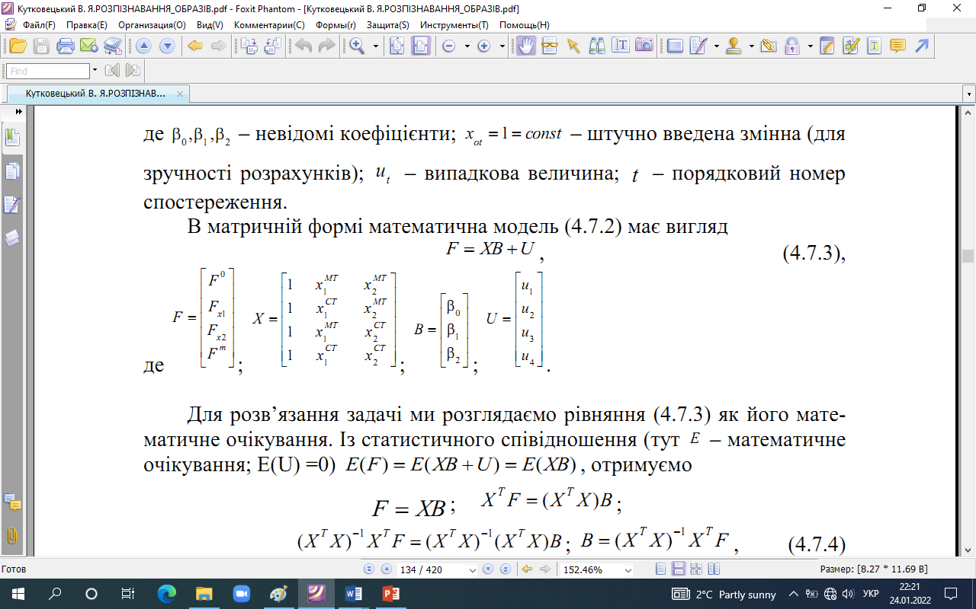
10

Slide 11
Як бачимо, у даному випадку не використовується процес дефаззифікації у традиційному його вигляді і не використовуються функції належності.
Для визначення виходу точки А в середині багатомірного простору інформаційного модуля можна також застосувати інтерполяційну апроксимуючу формулу:
де j = 1, 2, …,n – порядковий номер вхідних змінних; Х^{А} ={x₁^{А},x₂^{А},…, x_{n}^{А}} – вектор вхідних координат досліджуваної точки А в інформаційному модулі; у⁰ {x₁^{МТ},x₂^{МТ},…, x_{n}^{МТ}} – значення виходу у⁰ в опорній точці, у якій кожна координата входу {x₁,x₂,…, x_{n}} дорівнює найменшому числовому значенню відповідного вхідного терму інформаційного модуля (молодшому терму);
11

Slide 12
у^{m} {x₁^{СТ},x₂^{СТ},…, x_{n}^{СТ}} – значення виходу у^{m} в опорній точці, у якій кожна координата входу {x₁,x₂,…, x_{n}} дорівнює найбільшому числовому значенню відповідного вхідного терму інформаційного модуля (старшому терму); у¹= f{x₁^{СТ}, x₂^{МТ},…, x_{j}^{МТ},…, x_{n}^{МТ}} – числовий вихід для осьової опорної точкитерму по осі x₁; y²= f{x₁^{МТ}, x₂ ^{СТ},…, x_{j}^{МТ},…, x_{n}^{МТ}} – числовий вихід для осьової опорної точки-терму по осі x₂; y^{j}= f{x₁^{МТ}, x₂^{МТ},…, x_{j} ^{СТ},…, x_{n}^{МТ}} – числовий вихід для осьової опорної точки-терму по осі x_{j}; y^{n}= f{x₁^{МТ}, x₂ ^{МТ},…, x_{j}^{МТ},…, x_{n}^{СТ}} – числовий вихід для осьової опорної точки-терму по осі x_{n}; μ _{xj} = (х_{j}^{А} – х_{j}^{МТ}) / (х_{j}^{СТ} – х_{j}^{МТ}) = 0…1 – логічна функція упевненості щодо віднесення вхідного значення змінної х_{j}^{А} до найближчого старшого терму х_{j}^{СТ} по даній вхідній осі х_{j}.
Для двохмірного простору вихід для заданої точки A в середині інформаційного модуля рис. 4.7.4 з вхідними координатами x₁^{A}, x₂^{A} може бути розрахований за апроксимуючою інтерполяційною формулою:
12

Slide 13
Наведемо приклад використання принципів нечіткої логіки:
На основі теорії однозначних нечітких систем М. В. Турти розглянемо приклад, який наводиться в Matlab для пояснення роботи класичної нечіткої системи Л. Заде. Вважаємо, що чайові F в ресторані (універсум U^{F} =0…100 %, лінгвістична змінна «Чайові», терми-числа F^{M}=0 %; F^{C} =50 %; F^{B} =100 %) залежать від (рис. 4.7.5):
- якості страв x¹ (універсум U^{x1}=0…100 %; лінгвістична змінна «Страви»; терми-числа x1^{M} =0 %, x1^{C} =50 %, x1^{B} =100 %);
- якості обслуговування x2 (універсум U^{x2} =0…100 %; лінгвістична змінна «Обсл»; терми-числа x^{2M} =0 %, x^{2C} =50 %, x^{2B} =100 %).
13

Slide 14
Експерт визначає по двох осях координат (х₁, х₂) терми [«Страви (якість страв)» = (х₁^{М}, х₁^{С}, х₁^{В}); «Обсл (якість обслуговування)» = (х₂^{М}, х₂^{С}, х₂^{В})], які ділять весь площину ознак (х₁, х₂) на чотири інформаційних модуля прямокутної форми. Точки пересічення термів звуться опорними точками: вони позначені на рис. 4.7.5 білими колами. Для всіх опорних точок експерт записує значення чайових F₁ – F₉, керуючись наступними розмірковуваннями:
F₇ = 0 % (тому що якість страв x₁^{M}=0 % та якість обслуговування x₂^{M}=0 %);
F₃ = 100 % (тому що якість страв x₁^{В}=100 % та якість обслуговування x₂^{В}=100 %);
F₅ = 40 % (тому що точка F₅ знаходиться «посередині» між точками
F₇ та F₃). Ці дані суб’єктивно визначаються експертом;
F₉ = 20 % (тому що так суб’єктивно вважає експерт для обслуговування x₁^{В}=100 % та x₂^{М}=0 %);
F₈ = 10 % (тому що F₈ знаходиться посередині між точками F₇ та F₉);
F₆ = 60 % (згідно розрахунку, при лінійній зміні значення F від F₉=20 % до F₃=100 %).
14

Slide 15
F₁ = 10 % (тому що так суб’єктивно вважає експерт для обслуговування x₁^{М}=0 % та x₂^{В}=100 %);
F₄ = 10 % (тому що так суб’єктивно вважає експерт для обслуговування x₁^{М}=0 % та x₂^{С}=50 %);
F₂ = 60 % (тому що так суб’єктивно вважає експерт при зміні значення F від F₁=10 % до F₃=100 %).
Сукупність отриманих точок складають базу незалежних даних нечіткої системи. Цю базу даних можна відобразити як сукупність незалежних продукційних правил:
if x₁ = 0% and x₂ = 0% then F = 0%.
if x₁ = 50% and x₂ = 0% then F =10%.
if x₁ =100% and x₂ =100% then F =100%.
З інформаційного модуля рис. 4.7.5, обмеженого значеннями вихідної функції (F₅=40 %; F₆=60 %; F₈=10 %; F₉=20 %) ми маємо матрицю спостережень, яка використовується в методі найменших квадратів (МНК) з відомими даними (табл. 4.7.2).
15

Slide 16
Таблиця 4.7.2
Матриця спостережень одного інформаційного модуля для використання МНК (тут t – порядковий номер спостереження)
16

Slide 17
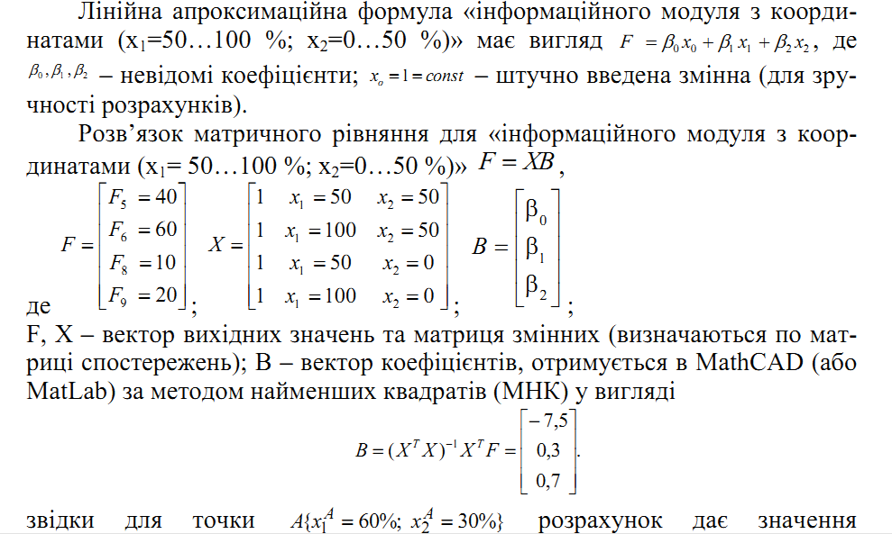
17

Slide 18
Як бачимо, у даному випадку не використовується процес дефаззифікації у традиційному його вигляді. а функції належності навіть не згадуються.
2. Функції належності.
Системи нечіткого висновку призначені для перетворення значень вхідних змінних процесу управління у вихідні змінні на основі використання нечітких правил. Для цього системи нечіткого висновку мають містити базу правил нечітких продукцій і реалізовувати нечіткий висновок на основі посилань або умов, представлених у формі нечітких лінгвістичних висловлювань.
Для отримання висновків у системах нечіткого логічного рішення запропоновані декілька алгоритмів, які базуються на розподілі процесу висновку на ряд послідовних етанів. Таким чином можливо не тільки досягнути певної систематизації розглянутих понять нечіткої логіки, а й отримати деяку загальну схему, на базі якої можна створювати індивідуальні алгоритми нечіткого висновку.
Основними етанами нечіткого висновку є такі дії (рис. 1):
Формування бази правил систем нечіткого висновку.
Фазифікація вхідних змінних.
Агрегування підумов у нечітких правилах.
Активізація або композиція висновків у нечітких правилах.
Акумулювання висновків нечітких правил продукцій.
18

Slide 19
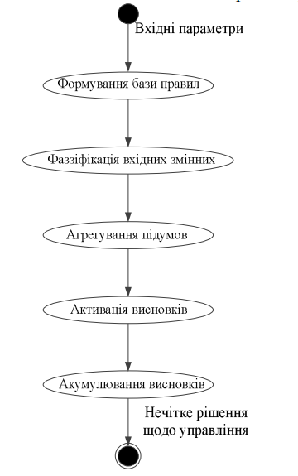
Рис. 1. Діаграма дій за формуванням висновку
19

Slide 20
2.1. Формування бази правил систем нечіткого висновку
База правил систем нечіткого висновку призначена для формального наведення емпіричних знань або знань експертів у тій чи іншій проблемній сфері. У системах нечіткого висновку використовуються правила нечітких продукцій, у яких умови і висновки сформульовані в термінах нечітких лінгвістичних висловлювань. Сукупність таких правил будемо далі називати базами нечітких знань — нечітких продукцій.
Розглянемо правила нечітких продукцій, що в максимальному наближенні відповідають алгоритму висновку Мамдані, який найбільш широко практично застосовується для систем нечіткого моделювання.
Розглянемо формування бази нечітких правил. База нечітких правил є кінцевою множиною правил нечітких продукцій, погоджених шодо використаних у них лінгвістичних змінних. Найбільш часто база правил наводиться у формі структурованого тексту:
20

Slide 21
ПРАВИЛО_1: ЯКЩО «Умова_1» ТО «Висновок_1» (F₁)
ПРАВИЛО_2: ЯКЩО «Умова_2» ТО «Висновок_2» (F₂)
ПРАВИЛО_n: ЯКЩО «Умова_ n» ТО «Висновок_ n» (F_{n})
або в еквівалентній формі:
21

Slide 22
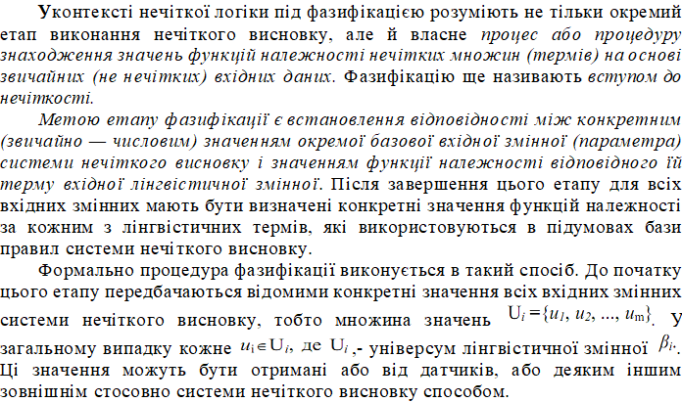
2.2 Фазифікація
22

Slide 23
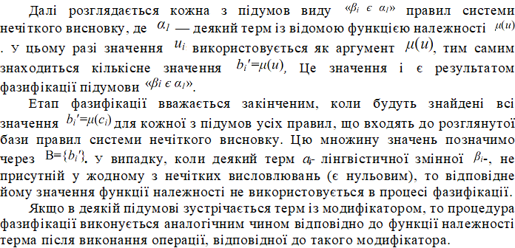
23

Slide 24
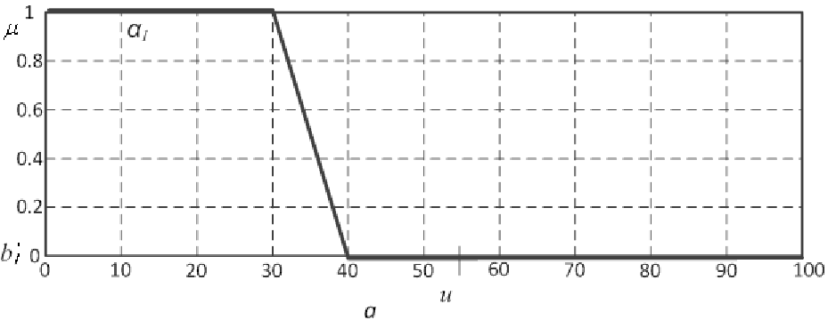
24

Slide 25
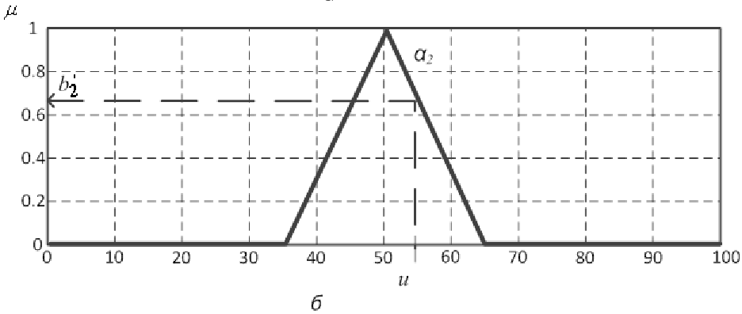
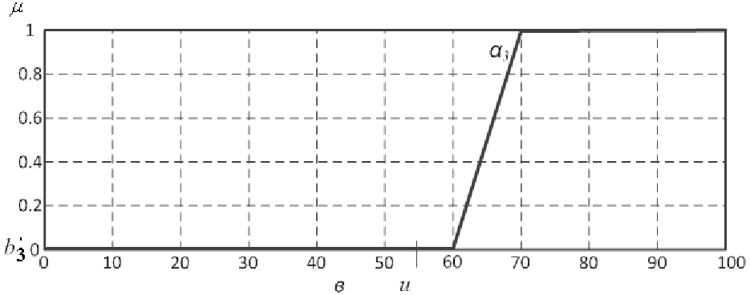
Рис. 2. Приклад фазифікації вхідної лінгвістичної змінної «напруга» для трьох нечітких висловлювань: а - «напруга є низька»; б- «напруга є середня»; б - «напруга є висока»
25

Slide 26
26

Slide 27
27

Slide 28
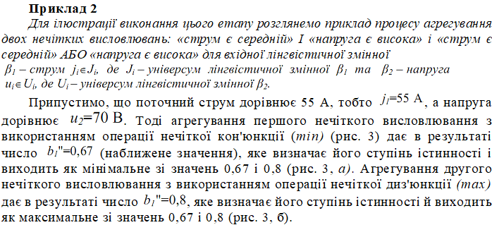
28

Slide 29
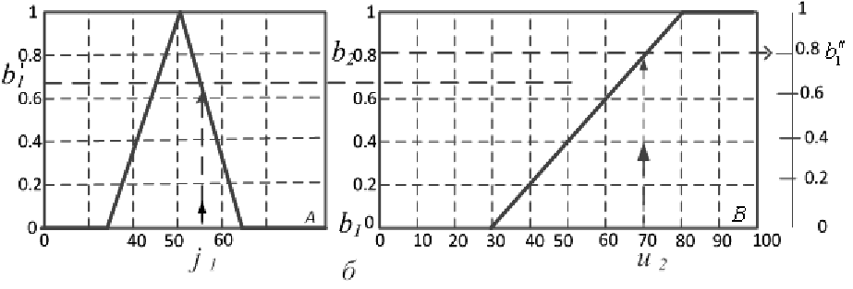
Рис. 3. Приклади агрегування підумов для двох нечітких висловлювань: а — «струм є середній» І «напруга є висока»; б — «струм є середній» АБО «напруга є висока»
29

Slide 30
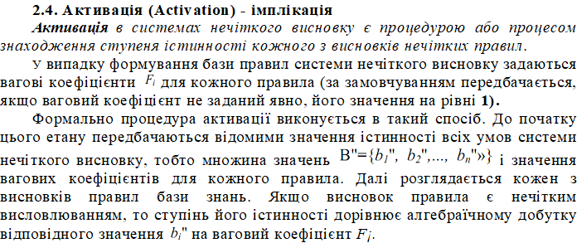
30

Slide 31
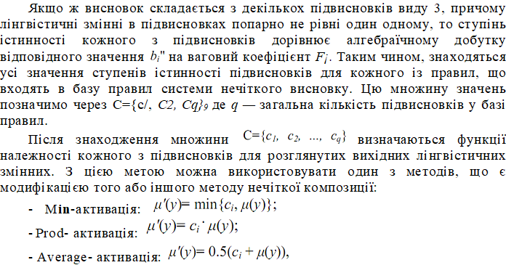
31

Slide 32
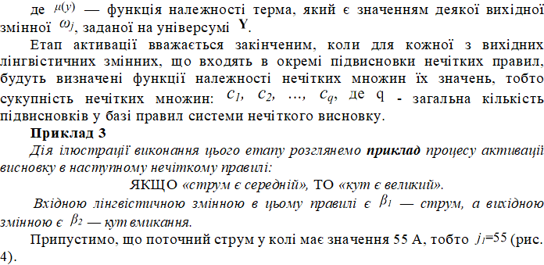
32

Slide 33
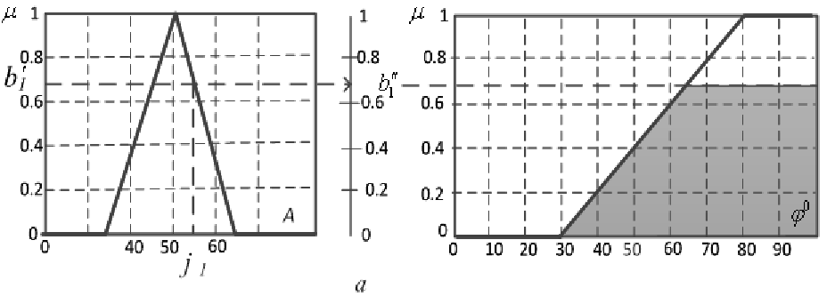
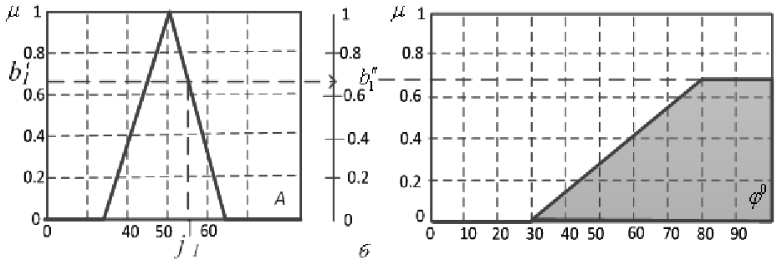
Рис. 4. Приклад активації висновку:
а - методом Міn-активізації; б - методом Prod-активізації
33

Slide 34
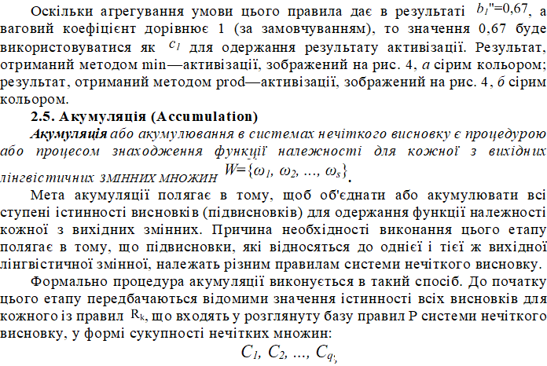
34

Slide 35
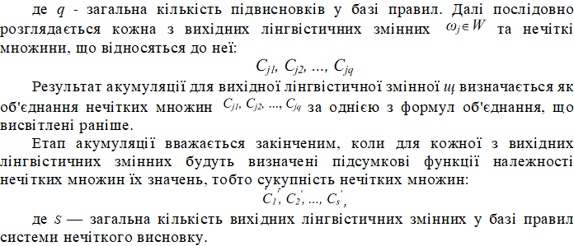
35

Slide 36
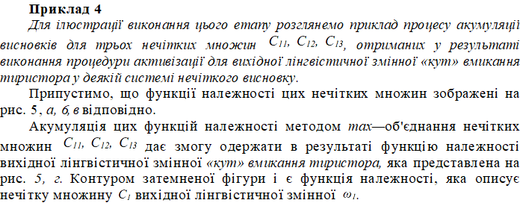
36

Slide 37
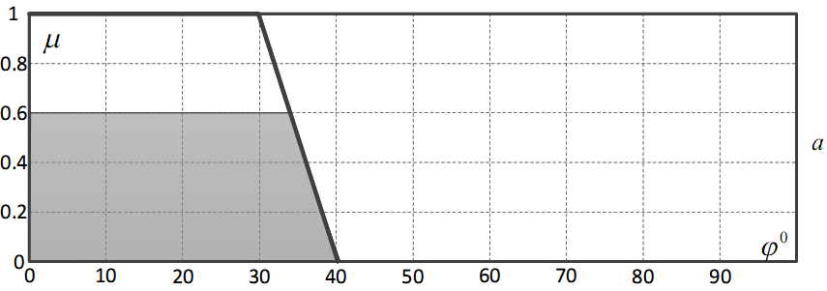
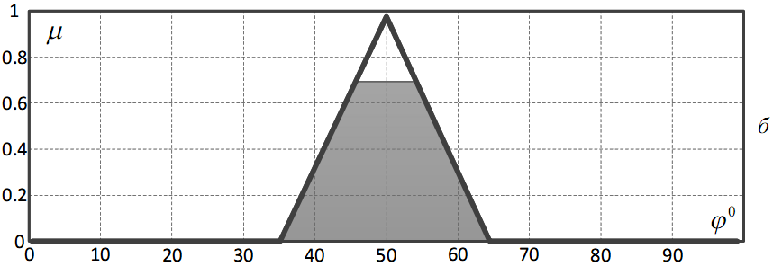
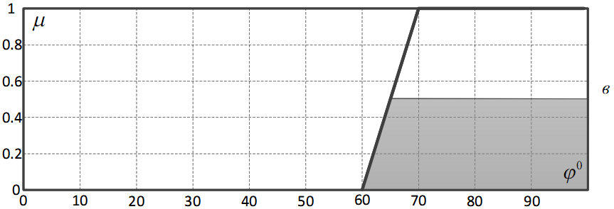
37

Slide 38
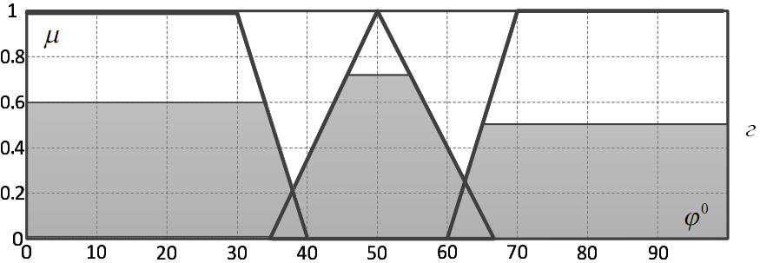
38

Slide 39
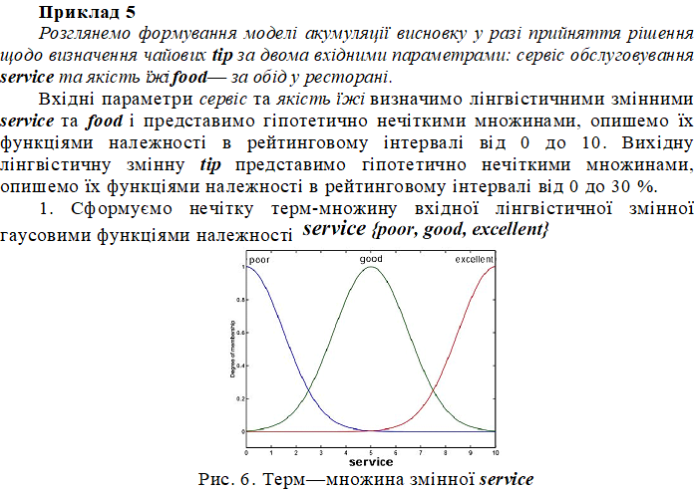
39

Slide 40
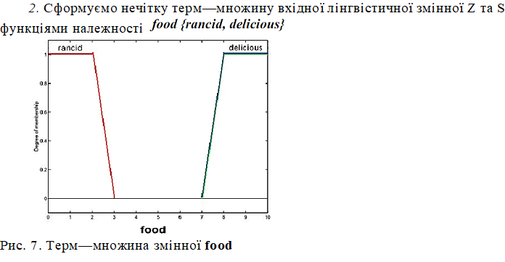
40

Slide 41
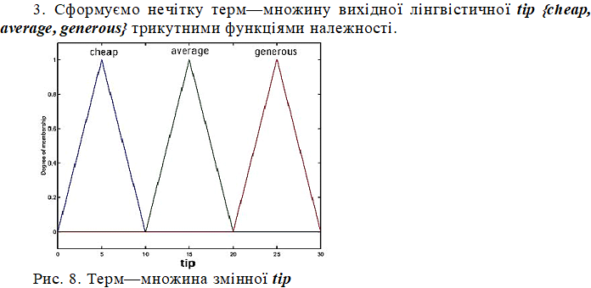
41

Slide 42
4.Визначимо правила прийняття рішення щодо чайових у використання однієї лінгвістичної змінної service.
If service is poor, then tip is cheap
If service is good, then tip is average
If service is excellent, then tip is generous
Доповнення бази правил за другою лінгвістичною змінною food
If food is rancid, then tip is cheap
If food is delicious, then tip is generous
Проведемо оптимізацію правил бази знань.
1. If service is poor or the food is rancid, then tip is cheap
If service is good, then tip is average
If service is excellent or food is delicious, then tip is generous
5. Представимо структуру нечіткого логічного рішення графічно
42

Slide 43
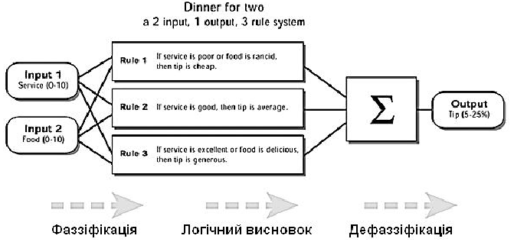
Рис. 9. Структура нечіткого логічного рішення
43

Slide 44
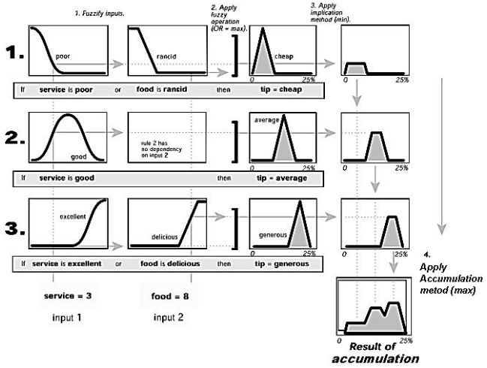
6. Виконаємо нечіткий логічний висновок за алгоритмом Мамдані.
Рис. 10. Алгоритм логічного висновку
44

Slide 45
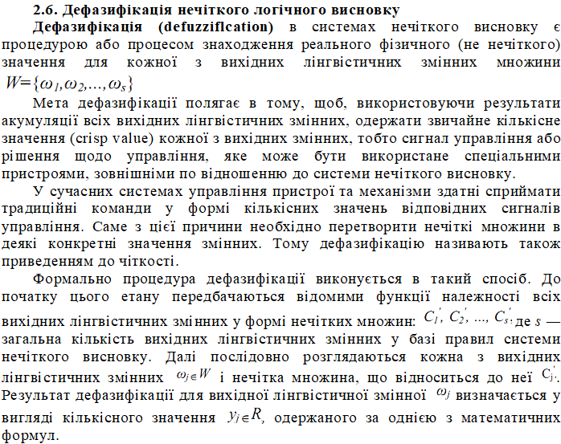
45

Slide 46
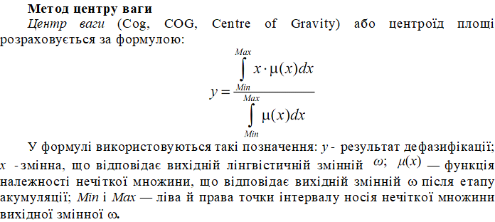
46

Slide 47
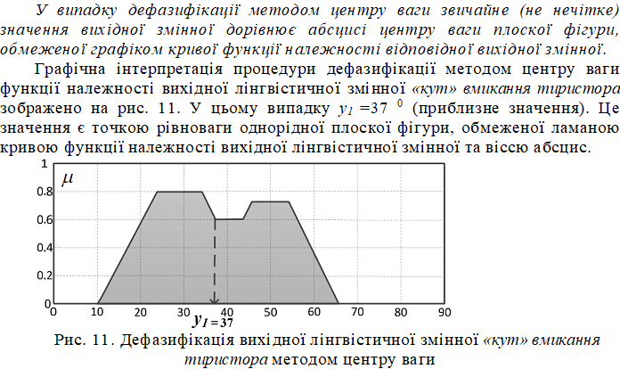
47

Slide 48
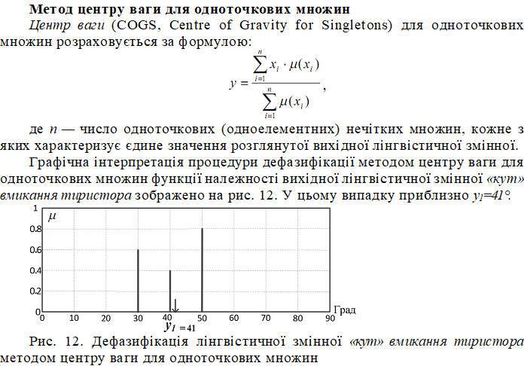
48

Slide 49
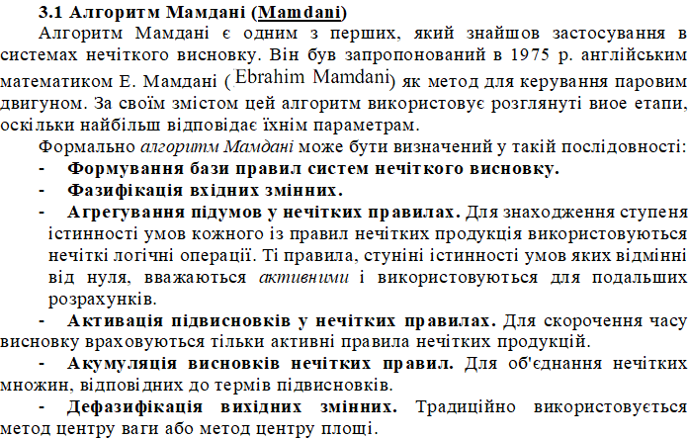
49

